Slide 1
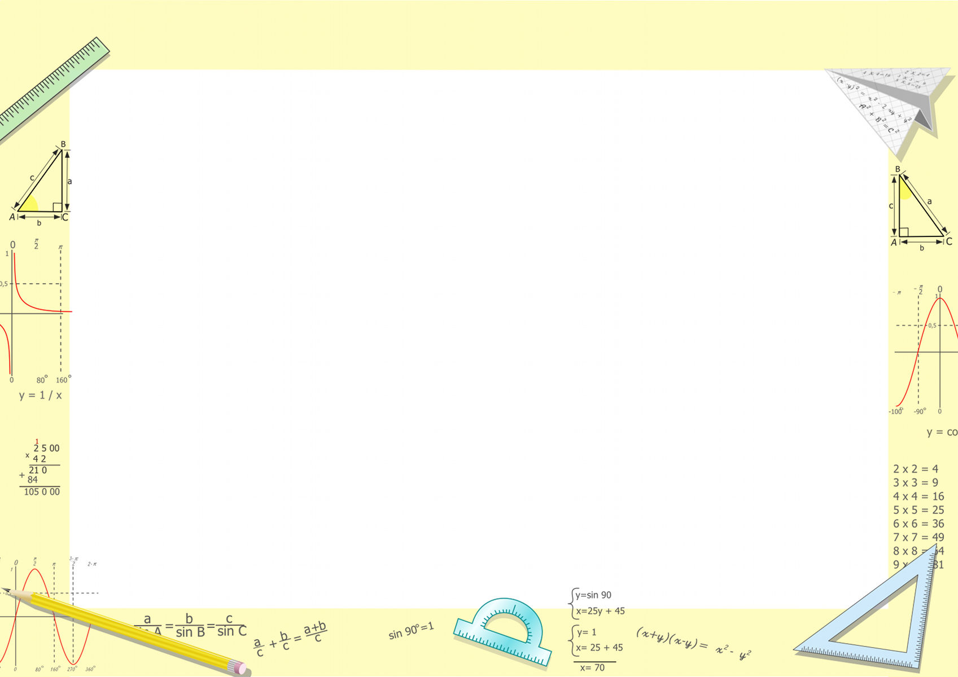

Алгебра, 10 сынып
Сабақтың тақырыбы:
«Дискретті кездейсоқ шамалардың сандық сипаттамалары»

Slide 2
Сабақтың мақсаты:
дискретті кездейсоқ шаманың дисперсиясын есептеуді үйренесіз.

Slide 3



Дисперсия
Ауытқудың екінші дәрежесінің математикалық күтімі $X$ кездейсоқ шамасының дисперсиясы деп аталады.
Дисперсияның белгіленуі:
$$D(X)$$
Дисперсияны есептеу формуласы:
$$D\left(X\right)={M\left[X−M(X)\right]}^{2}$$

Slide 4





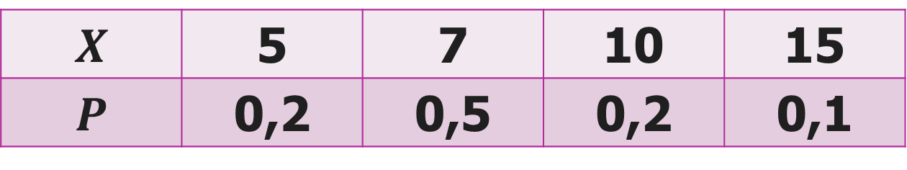


Мысал
Кездейсоқ шаманың дисперсиясын есептейік:
$$X$$ | 5 | 7 | 10 | 15
$$P$$ | 0,2 | 0,5 | 0,2 | 0,1
Шешуі:
$$M\left(X\right)=$$
$$5∙0,2$$
$$+ 7∙0,5$$
$$+ 10∙0,2$$
$$+ 15∙0,1=$$
$$=1+3,5+2+1,5=$$
$$8$$

Slide 5
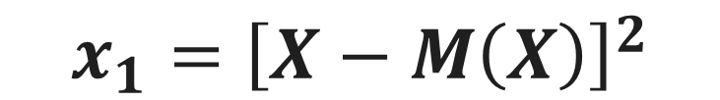

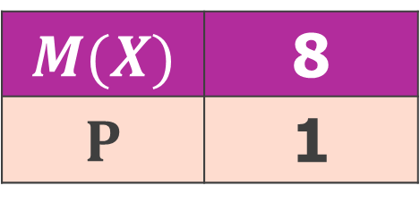
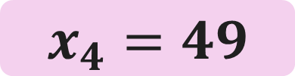
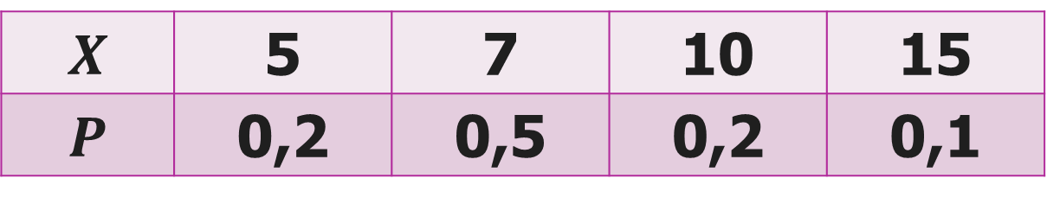



$$X$$ | 5 | 7 | 10 | 15
$$P$$ | 0,2 | 0,5 | 0,2 | 0,1
$$M(X)$$ | 8
$$P$$ | 1
$$x_{1}={\left[X−M\left(X\right)\right]}^{2}$$
$$={\left(5−8\right)}^{2}=9$$
$$x_{1}=9$$
$$x_{3}=4$$
$$x_{2}=1$$
$$x_{4}=49$$

Slide 6






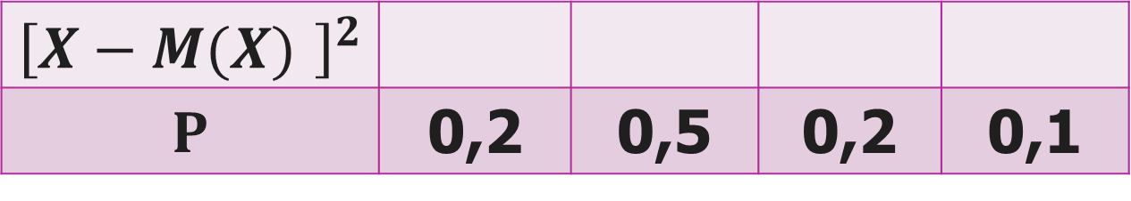





$$x_{1}=9$$
$$x_{2}=1$$
$$x_{3}=4$$
$$x_{4}=49$$
9
1
4
$${\left[X−M(X) \right]}^{2}$$
$$P$$ | 0,2 | 0,5 | 0,2 | 0,1
49
$$D\left(X\right)=M{\left[X−M(X)\right]}^{2}$$
$$D\left(X\right)={[X−M\left(X\right)]}^{2} =$$
$$9∙0,2$$
$$+ 1∙0,5+$$
$$4∙0,2+$$
$$+ 49∙0,1$$
$$=8$$
Жауабы: 8

Slide 7


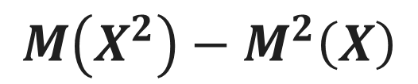

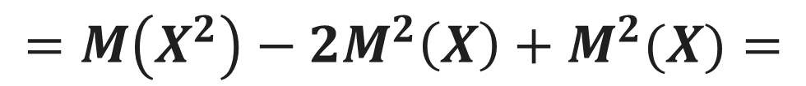
Дисперсия есептеу формуласы
$$D\left(X\right)={M\left[X−M(X)\right]}^{2}$$
$$M{\left[X−M(X)\right]}^{2}=$$
$$M[X^{2}−2XM\left(X\right)+M^{2}\left(X\right)]=$$
$$=M\left(X^{2}\right)−2M\left(X\right)∙M\left(M\left(X\right)\right)+M^{2}(X)=$$
$$=M\left(X^{2}\right)−2M\left(X\right)∙M(X)+M^{2}(X)=$$
$$=M\left(X^{2}\right)−2M^{2}\left(X\right)+M^{2}(X)=$$
$$M\left(X^{2}\right)−M^{2}\left(X\right)$$

Slide 8



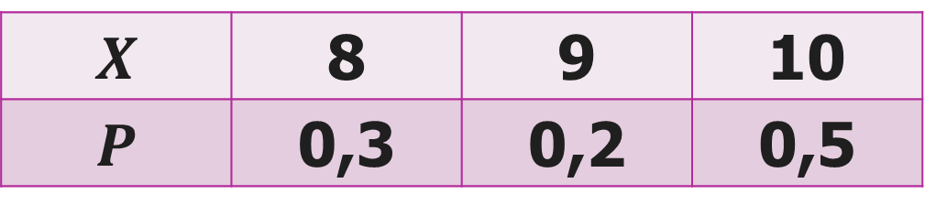


Мысал
Кездейсоқ шаманың дисперсиясын есептейік:
$$X$$ | 8 | 9 | 10
$$P$$ | 0,3 | 0,2 | 0,5
Шешуі:
$$M\left(X\right)=$$
$$8∙0,3$$
$$+ 9∙0,2$$
$$+ 10∙0,5=$$
$$=2,4+1,8+5=$$
$$9,2$$

Slide 9
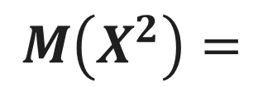


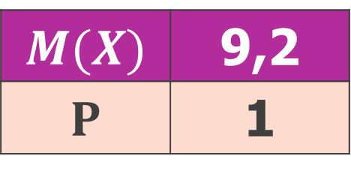


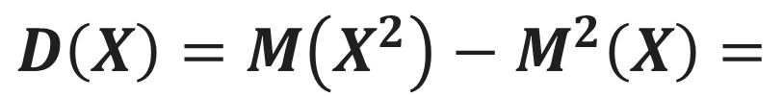
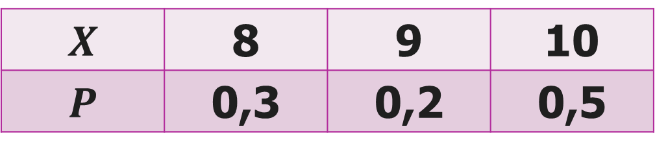

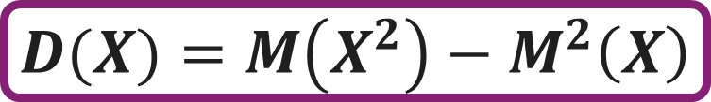




64
$$X$$ | 8 | 9 | 10
$$P$$ | 0,3 | 0,2 | 0,5
81
100
$$M(X)$$ | 9,2
$$P$$ | 1
$$D(X)=M\left(X^{2}\right)−M^{2}\left(X\right)$$
$$M\left(X^{2}\right)=$$
$$64∙0,3$$
$$+ 81∙0,2$$
$$+ 100∙0,5=$$
$$=19,2+16,2+50=$$
$$85,4$$
$$M^{2}(X)=$$
$${9,2}^{2}=84,64$$
$$D\left(X\right)=M\left(X^{2}\right)−M^{2}\left(X\right)=$$
$$85,4−84,64=$$
$$0,76$$

Slide 10


Дисперсияның қасиеттері:
$C$ тұрақты, $X −$кездейсоқ шама
1) Тұрақты шаманың дисперсиясы 0 – ге тең болады:
$$D\left(C\right)=0$$
Мысалы:
$$D\left(12\right)=0$$

Slide 11


Дисперсияның қасиеттері:
2) Тұрақты көбейткішті квадраттап дисперсияның алдына шығаруға болады:
$$D\left(CX\right)=C^{2}D(X)$$
Мысалы:
$$D\left(12X\right)=144D(X)$$

Slide 12




Дисперсияның қасиеттері:
3) Кездейсоқ шамалардың қосындысының дисперсиясы олардың дисперсияларының қосындысына тең болады:
$$D\left(X+Y\right)=D\left(X\right)+D\left(Y\right)$$
Мысалы:
$$D\left(3X+5Y\right)=$$
$$D\left(3X\right)+D(5Y)=$$
$$=9D\left(X\right)+25D(Y)$$

Slide 13

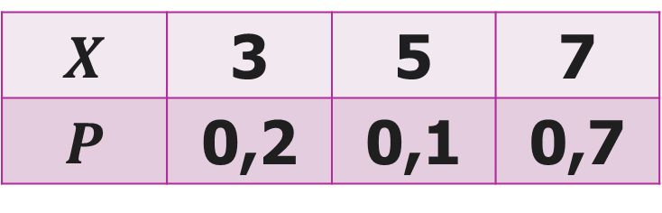

Тапсырма
$X$ дискретті кездейсоқ оқиғаның таралу заңдылығы берілген. $X$кездейсоқ оқиғаның дисперсиясын табыңыз.
$$X$$ | 3 | 5 | 7
$$P$$ | 0,2 | 0,1 | 0,7

Slide 14
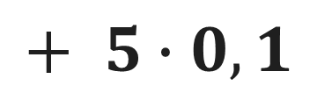
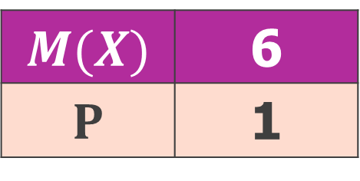

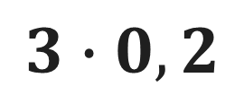




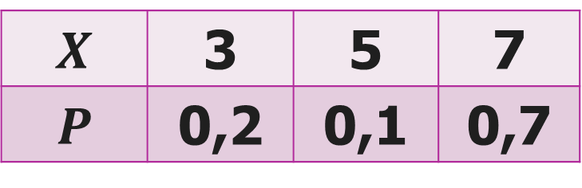

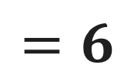
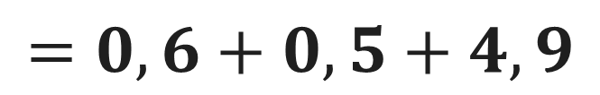

Шешуі:
$$X$$ | 3 | 5 | 7
$$P$$ | 0,2 | 0,1 | 0,7
$$M(X)$$ | 6
$$P$$ | 1
$$M\left(X\right)=$$
$$3∙0,2$$
$$+ 5∙0,1$$
$$+ 7∙0,7=$$
$$=0,6+0,5+4,9$$
$$=6$$
$$x_{1}={\left[X−M\left(X\right)\right]}^{2}$$
$$={\left(3−6\right)}^{2}=9$$
$$x_{1}=9$$
$$x_{2}=1$$
$$x_{3}=1$$

Slide 15




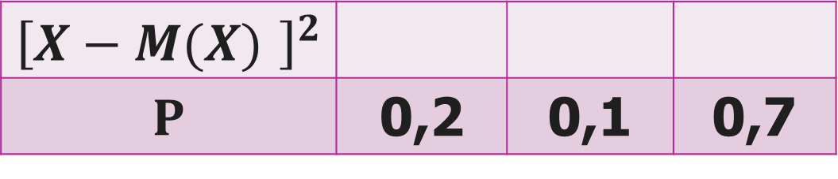





$$x_{1}=9$$
$$x_{2}=1$$
$$x_{3}=1$$
9
1
1
$${\left[X−M(X) \right]}^{2}$$
$$P$$ | 0,2 | 0,1 | 0,7
$$D\left(X\right)=M{\left[X−M(X)\right]}^{2}$$
$$D\left(X\right)={[X−M\left(X\right)]}^{2} =$$
$$9∙0,2$$
$$+ 1∙0,1+$$
$$+1∙0,7=$$
$$2,6$$
Жауабы: 2,6

Slide 16

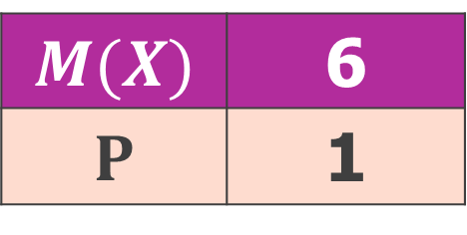




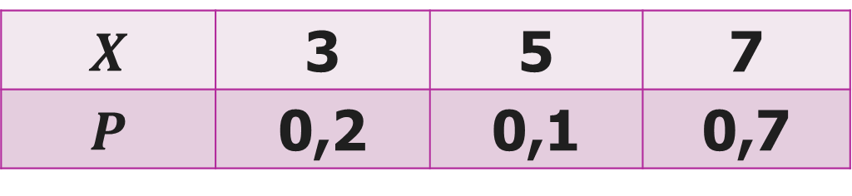



9
25
49
$$M(X)$$ | 6
$$P$$ | 1
$$X$$ | 3 | 5 | 7
$$P$$ | 0,2 | 0,1 | 0,7
$$D(X)=M\left(X^{2}\right)−M^{2}\left(X\right)$$
$$M\left(X^{2}\right)=$$
$$9∙0,2$$
$$+ 25∙0,1$$
$$+ 49∙0,7=$$
$$=1,8+2,5+34,3=$$
$$38,6$$
$$M^{2}(X)=$$
$$6^{2}=36$$
$$D\left(X\right)=M\left(X^{2}\right)−M^{2}\left(X\right)=$$
$$38,6−36=$$
$$2,6$$

Slide 17
Назарларыңызға
рахмет!!!

